Slide 1
Các sản phẩm thuốc lá thế hệ mới là gì và ảnh hưởng của các sản phẩm nàytới sức khỏe
Ms. Tan Yen Lian
Giám đốc thông tin và quản trị tri thức, SEATCA
15 tháng 11 năm 2019, Hà Nội, Việt Nam

Slide 2
Các sản phẩm thuốc lá thế hệ mới
Các thuật ngữ của ngành công nghiệp thuốc lá cho thuốc lá điện tử (TLĐT) và thuốc lá làm nóng (TLLN)
  Các sản phẩm thuốc lá thế hệ mới (NGP)
  Các sản phẩm nicotine hóa hơi
  Các sản phẩm nicotine thay thế
  Các sản phẩm nicotine an toàn hơn
  Các sản phẩm giảm hại
  Các sản phẩm làm theo yêu cầu
Các thuật ngữ của ngành công nghiệp thuốc lá cho thuốc lá làm nóng
  Các sản phẩm không cần đốt

Slide 3
(1) Hệ thống cung cấp nicotine điện tử (ENDS)
Làm nóng và bốc hơi dung dịch có chứa nicotine (dung dịch TLĐT / e-juice)
Tạo nên một hóa hơi, chứ không phải hơi nước
Có chứa nicotine, hương liệu và được hòa tan trong Propylene Glycol hoặc/và Glycerin thực vật (có chứa nicotine)
Tất cả ENDS đều chứa nicotine, là chất gây nghiện

Slide 4
ENDS/TLĐT: kiểu dáng thiết bị khác nhau
Hệ đóng
Hệ mở
Thiết kế giống điếu xì gà hay thiết kế sáng tạo

Slide 5
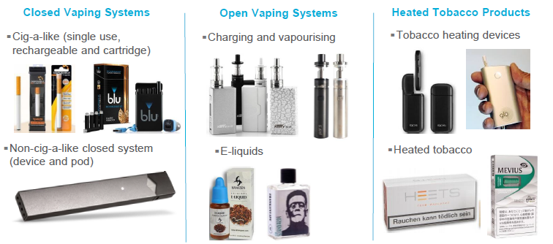
Các loại thuốc lá điện tử
Source: Euromonitor International, Global Tobacco: Key findings Part II: Vapour Products, October 2017

Slide 6
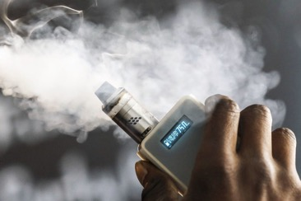
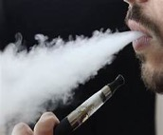
Có những chất gì trong khí dung?
Source: https://mir-s3-cdn-cf.behance.net/project_modules/max_1200/d71fd274154227.5c24551fc8af7.jpg

Slide 7
Có những chất gì trong dung dịch TLĐT?
✚
✚
✚
>15,500
e-liquid flavors
Nicotine
Glycerin
Propylene Glycol
Hương liệu

Slide 8
Thành phần dung dịch hương liệu điện tử
Nicotine (freebase hoặc muối): gây nghiện cao, độc hại, gây bệnh tim mạch, hô hấp, tiêu hóa và gây ung thư
Propylene glycol: Nói chung được coi là an toàn cho thực phẩm nhưng không phải để hít; có thể tạo thành propylene oxide, một chất gây ung thư khi được đun nóng và hóa hơi
Glycerin / Glycerol gốc thực vật: khi được đun nóng và hóa hơi, tạo thành acrolein, có thể gây kích ứng đường hô hấp trên
Một số hương liệu được biết là chất độc: trộn hương vị gây độc hơn

Slide 9
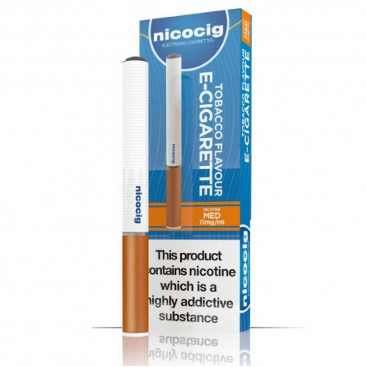
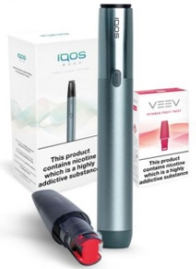
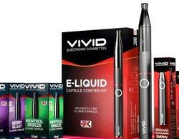
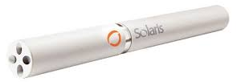
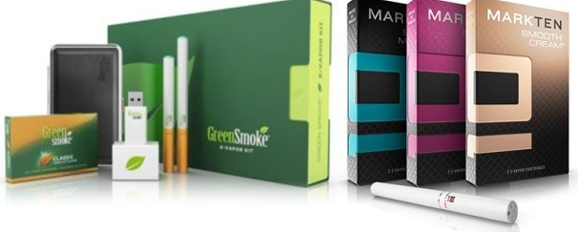
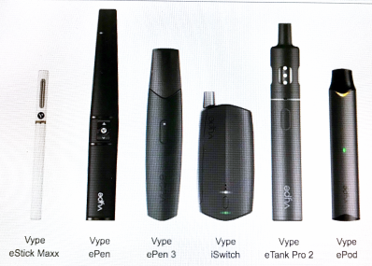
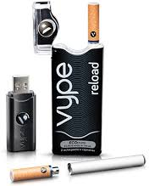
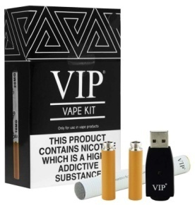
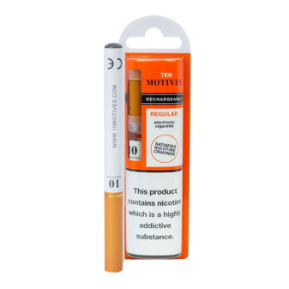
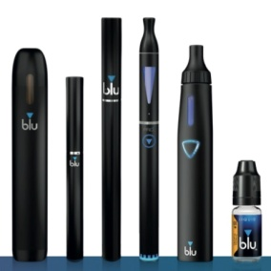
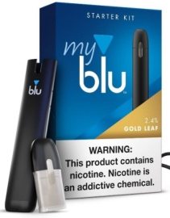
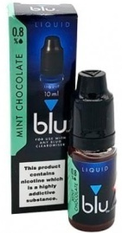
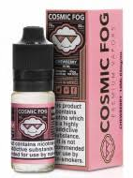
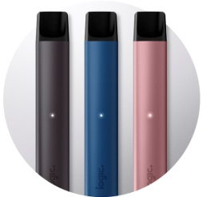
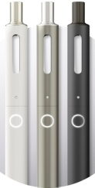
Những công ty thuốc lá lớn trên thị trường
Công ty thuốc lá | Thiết bị thuốc lá điện tử
Philip Morris (PM) | IQOS Mesh (e-vapor) + prefilled cartridge (VEEV) Solaris Nicocig Vivid Steem
Altria | MarkTen Green Smoke
British American Tobacco (BAT) | Vuse Vype VIP 10 Motives Vapestick
Imperial Tobacco | Blu E-Cigs MyBlu Dragonite (IP rights) Nerudia e-liquid and nicotine Cosmic Fog
Japan Tobacco (JT) | E-Lites (From 2016, E-Lites was rebranded as Logic and JTI’s e-cigarettes were on sale under this brand) Logic

Slide 10
(2) HTP: Thuốc lá làm nóng
Chứa thuốc lá = là sản phẩm thuốc lá (tạo ra khí dung chứa nicotine và các hóa chất khác, được người dùng hít vào, qua miệng)
Nhiệt độ áp dụng cho thuốc lá, trực tiếp hoặc gián tiếp, không đốt cháy
Không có bằng chứng về ít tác hại hơn so với các sản phẩm thuốc lá đốt cháy
Hội đồng FDA Hoa Kỳ bác bỏ tuyên bố của PMI về việc tác dụng giảm hại của IQOS; FDA Hoa Kỳ cho phép bán nhưng không cho phép tuyên bố giảm rủi ro

Slide 11
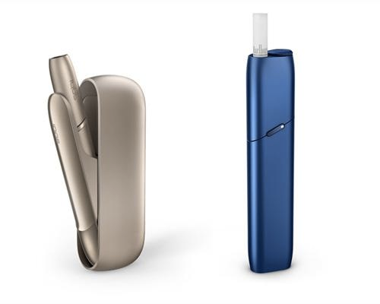
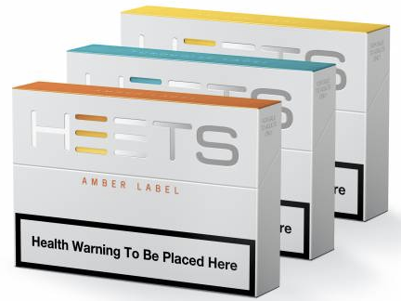

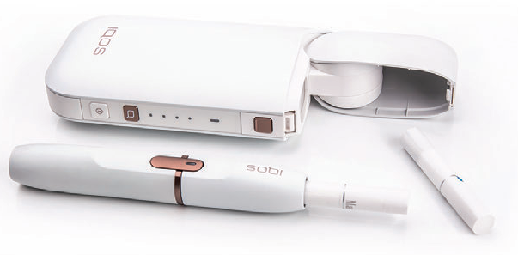

HTP: thuốc lá + thiết bị làm nóng
IQOS 2.4 và 2.4 Plus
IQOS 3.0 và 3.0 Multi
HEETS hôp làm nóng
Hộp Glo
Lil Fiit sticks

Slide 12
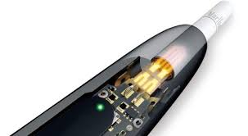
Các bằng chứng khoa học hiện có
Các chất hóa học có hại hay có thể có thể có hại được tìm thấy trong TLHN
Những sản phẩm này được làm nóng ở nhiệt độ thấp hơn thuốc lá đốt cháy nhưng vẫn có những thành phần giống như thuốc lá thông thường
Acrolein
Volatile Organic Chemicals
Acetaldehyde
Carbon monoxide
Polycyclic Aromatic Hydrocarbons
Nicotine
Một số chất độc gây bệnh tim mạch và hô hấp
Heavy metals
Formaldehyde
Mặc dù các hóa chất ở mức độ ít hơn nhưng không có nghĩa là rủi ro ít hơn
Một số chất gây ung thư

Slide 13
Các bằng chứng khoa học hiện có
Phát hiện từ các nghiên cứu được công bố
Thuốc lá làm nóng
có hại
Các hóa chất gây ung thư được tìm thấy trong khí thải của TLLN
Môt số thành phần độc tố được tìm thấy trong TLLN
Phơi nhiễm với các chất độc trong khí dung
Có chưa nicotine gây nghiện có thể làm thế hệ sau nghiện

Slide 14
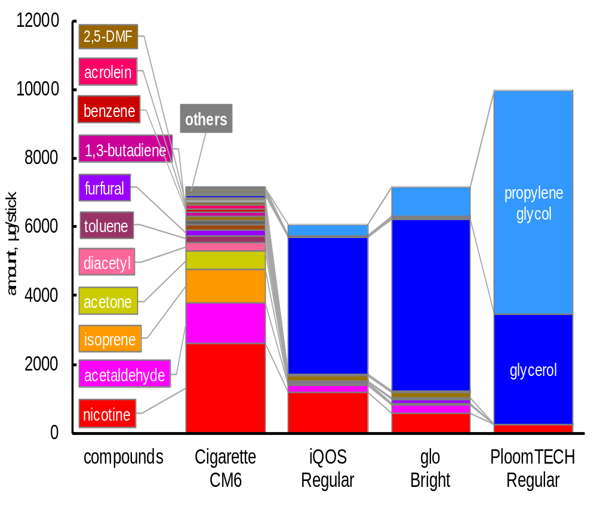
Các bằng chứng khoa học hiện có
Nghiên cứu mới
So sánh thành phần hóa học được tạo ra từ thuốc lá truyền thống so với TLLN (iQOS, Glo, & Ploom TECH)
Source: Uchiyama S, Kunugita, et al. Chemical Research in Toxicology, 2018

Slide 15
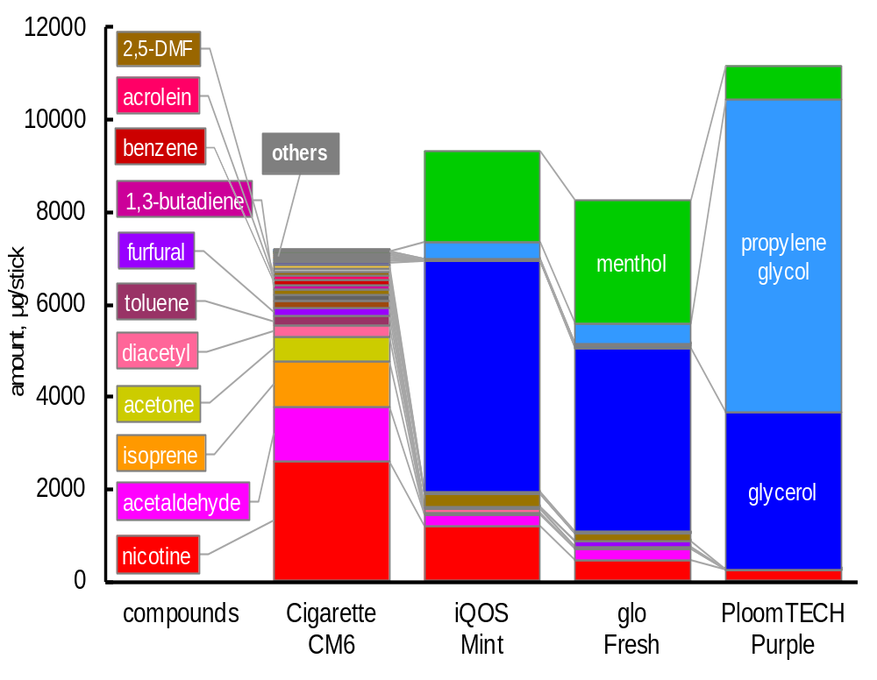
Các bằng chứng khoa học hiện có
Nghiên cứu mới
Menthol
So sánh thành phần hóa học được tạo ra từ thuốc lá truyền thống so với TLLN có bạc hà (iQOS, Glo, & Ploom TECH)
Menthol
Menthol
Source: Uchiyama S, Kunugita, et al. Chemical Research in Toxicology, 2018

Slide 16
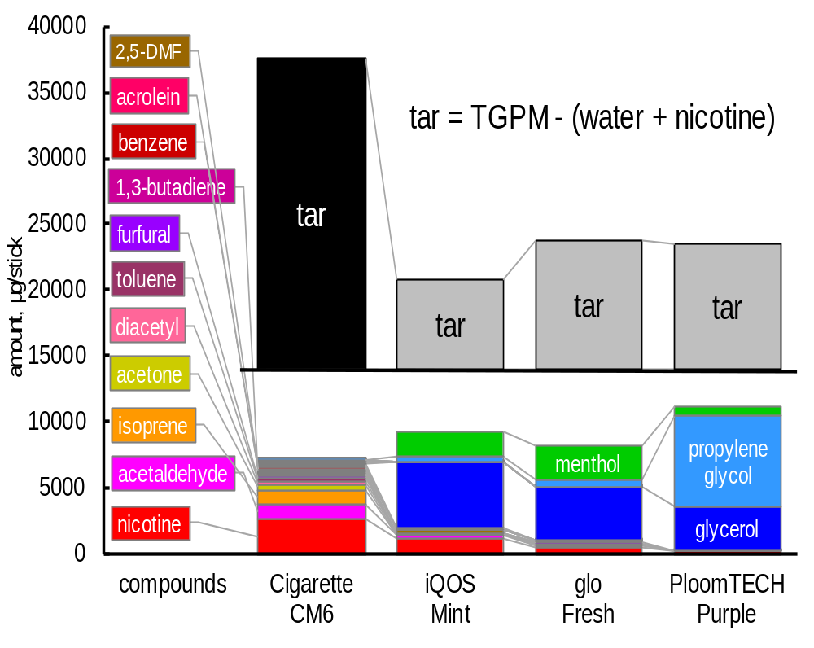
Các bằng chứng khoa học hiện có
Nghiên cứu mới
“Hắc ín”
được tạo ra từ TLLN
Source: Uchiyama S, Kunugita, et al. Chemical Research in Toxicology, 2018

Slide 17
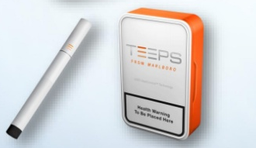

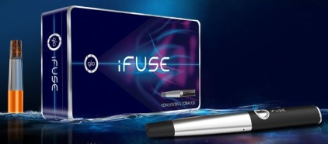
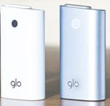
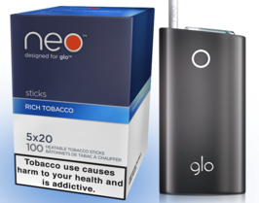
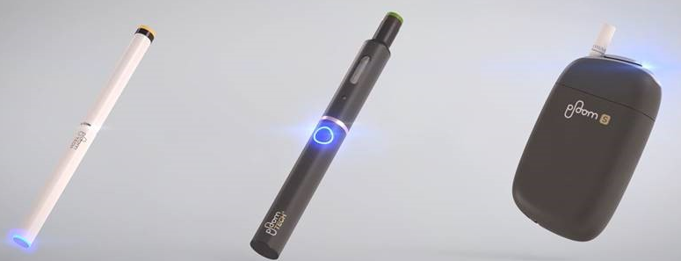
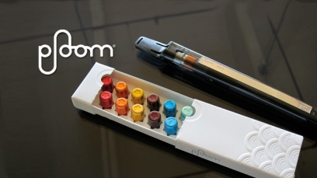
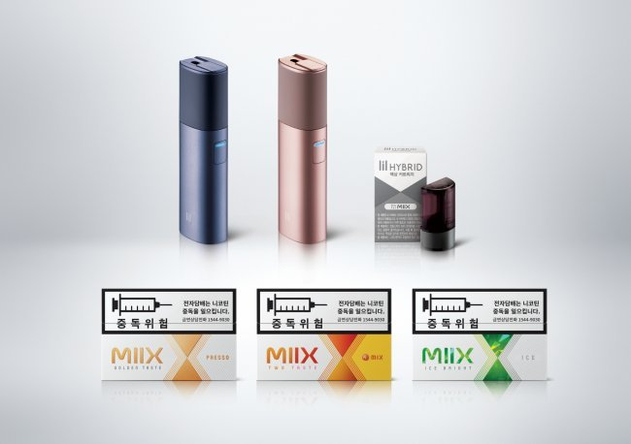
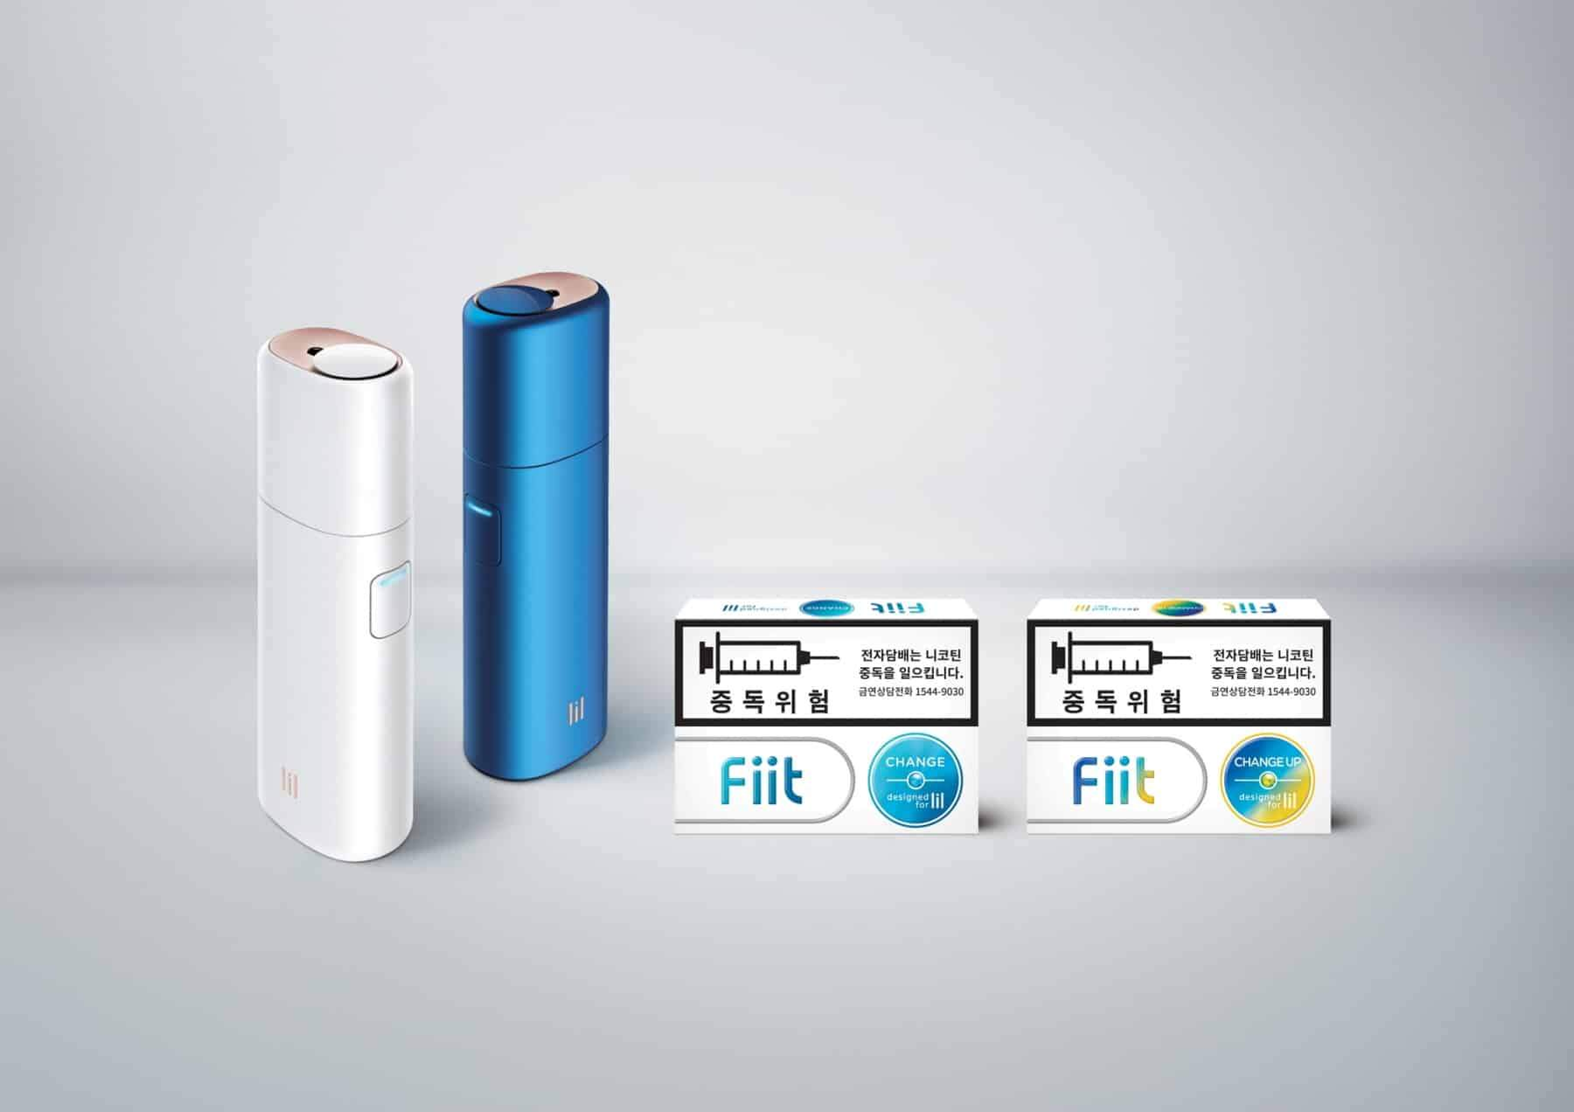
Những công ty thuốc lá lớn trên thị trường
Công ty thuốc lá | Thiết bị TLLN | Que thuốc lá
Philip Morris (PM) | IQOS 2.4 plus, IQOS 3, IQOS 3 Multi TEEPS | HEETS or HeatSticks
British American Tobacco (BAT) | iFuse Glo | Neostick
Japan Tobacco (JT) | ZeroStyle Mint Ploom (Ploom TECH, Ploom TECH+ and Ploom S) | Tobacco capsule/cartridge
Korea Tobacco and Ginseng (KT&G) | Lil Lil hybrid | Tobacco stick Fiit / Miix Classy (Hybrid)

Slide 18
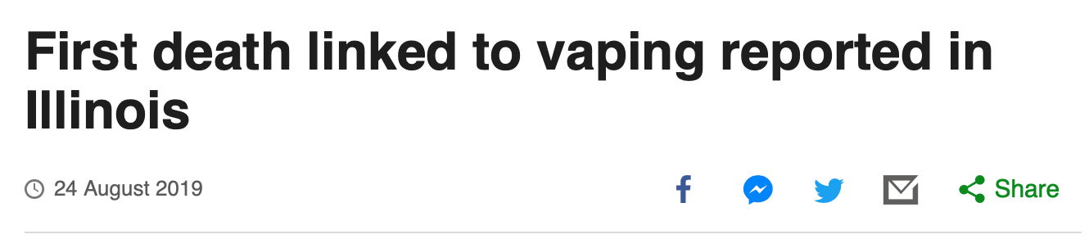
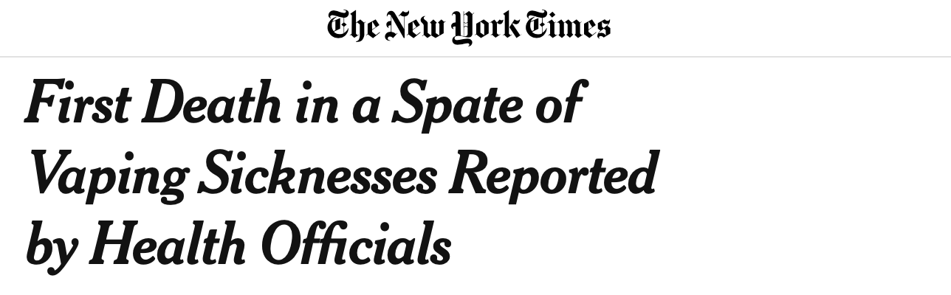
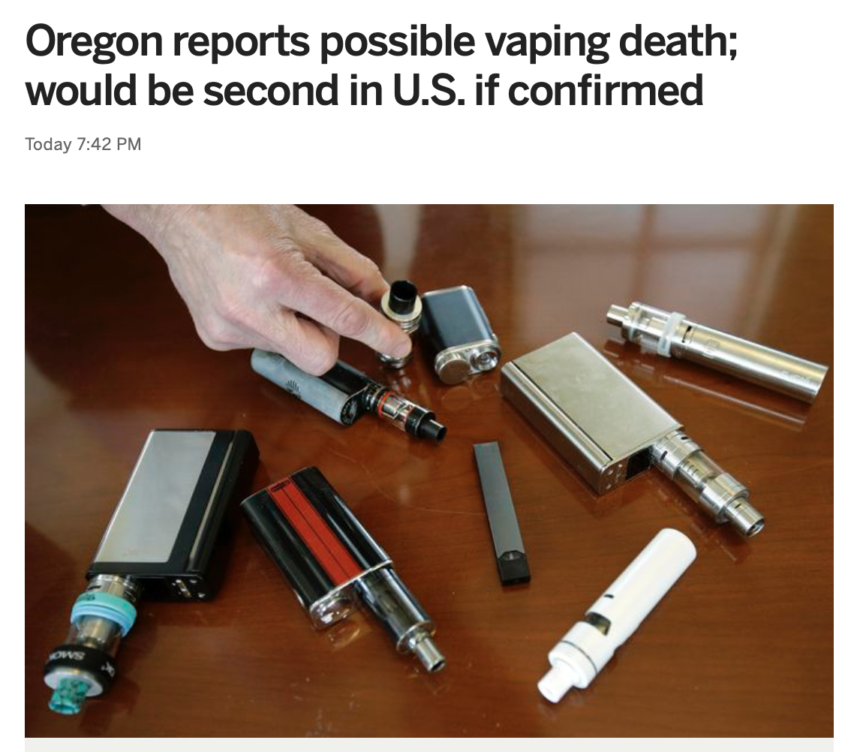

Slide 19

Cho đến ngày 22 tháng 10 năm 2019:
1,604* ca tổn thương phổi (EVALI) có liên quan đến sử dụng TLĐT hoặc các sản phẩm mới được báo cáo cho CDC từ 49 bang (trừ Alaska), DC, và 1 lãnh thổ của Mỹ.
7 / 11/2019
CDC: Các ca tử vong liên quan đến TLĐT tăng lên 39 ca và làm ảnh hưởng sức khỏe của ít nhất 2,051 người
Source: https://www.cnbc.com/2019/11/07/cdc-says-vaping-lung-illness-cases-now-top-2000.html

Slide 20
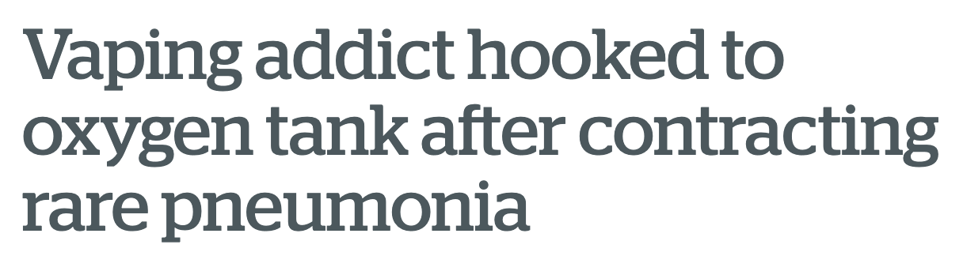
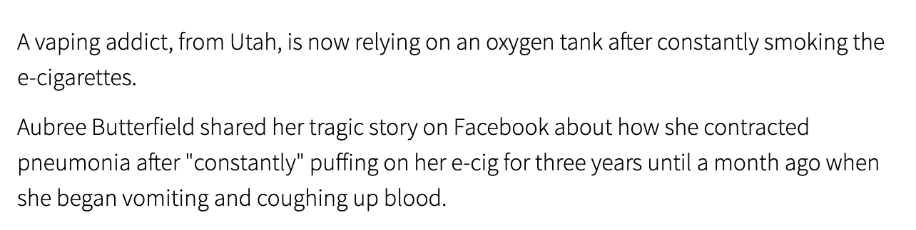
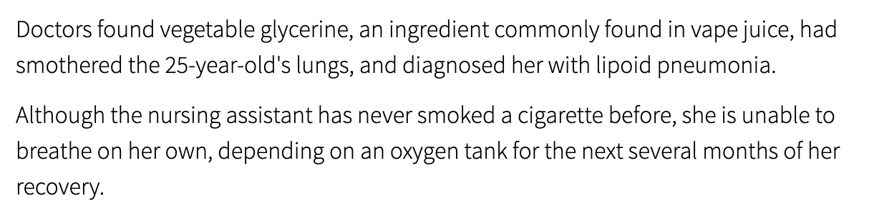
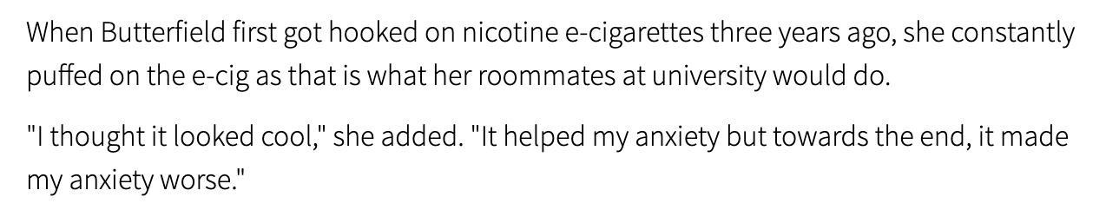
2019 (US)
https://www.nzherald.co.nz/lifestyle/news/article.cfm?c_id=6&objectid=12260847

Slide 21
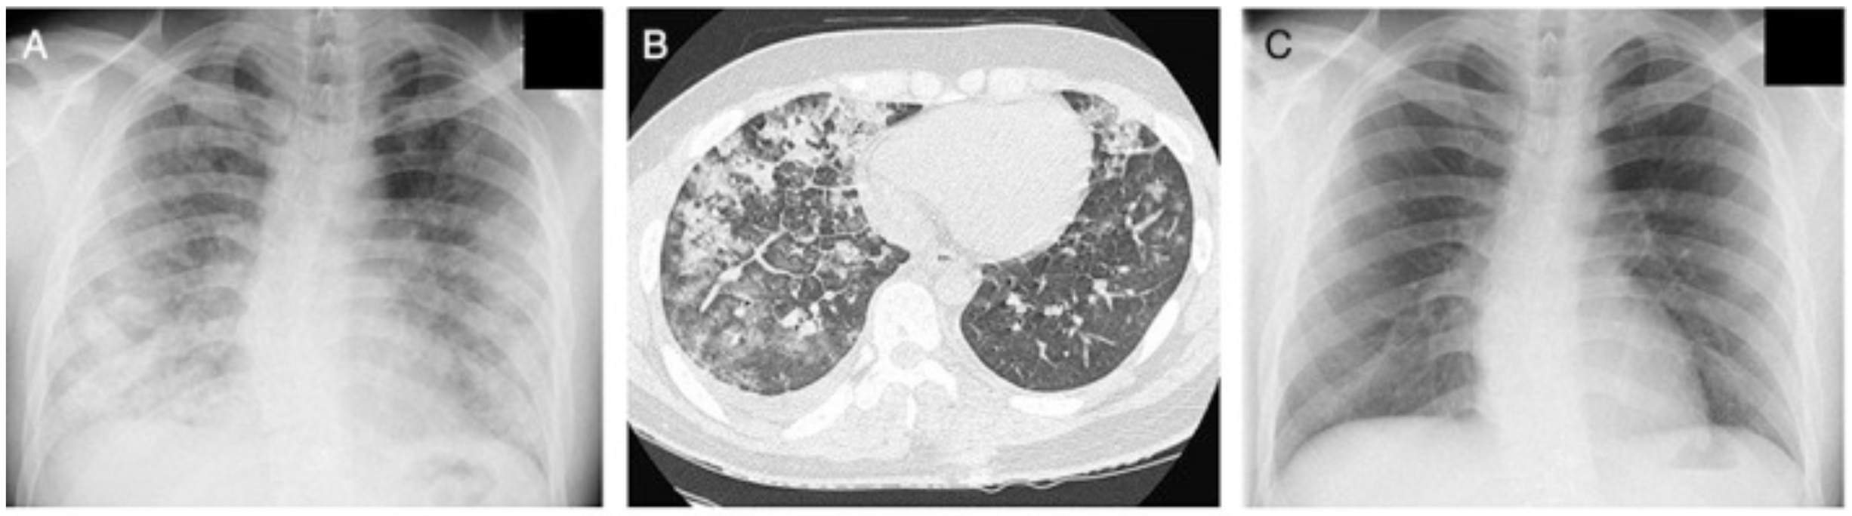
Acute eosinophilic pneumonia following heat‐not‐burn cigarette smoking
2016 (Japan)
20 y.o. male, started smoking 20 cigarettes of HC per day 6 months previously and then purchased a second device for smoking HC to increase smoking HC to 40 cigarettes a day 2 weeks before hospitalization.
Kamada T, Yamashita Y, Tomioka H. (2016). Acute eosinophilic pneumonia following heat-not-burn cigarette smoking.
Respirol Case Rep 4(6):e00190. doi:10.1002/rcr2.190

Slide 22
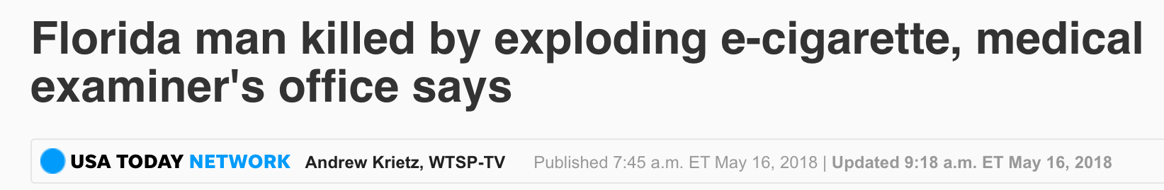
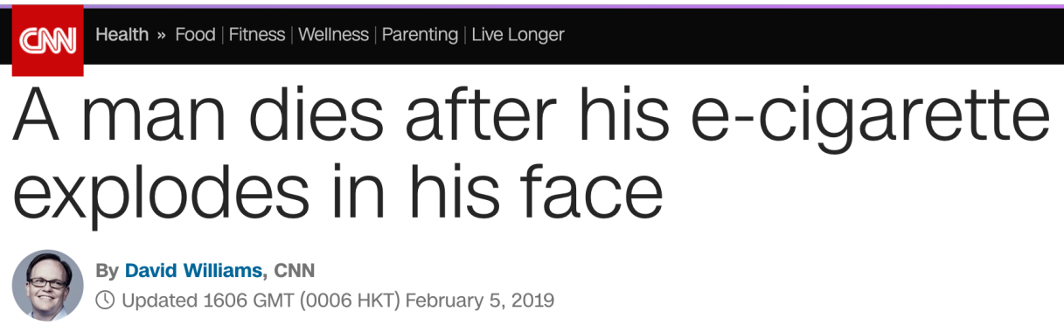
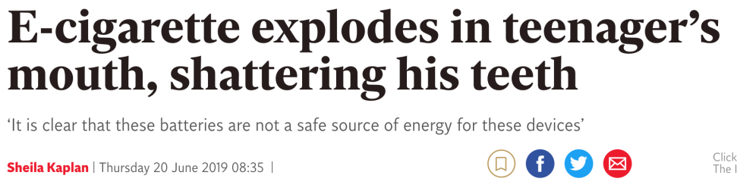

(1st death, 2018)

Slide 23
Các bằng chứng rõ hơn về tác hại với sức khỏe
  Nghiện nicotine (với người đã hút thuốc và chưa bao giờ hút)
  Gây đột quỵ và bệnh tim mạch
  TLĐT có liên quan đến tổn thương phổi (EVALI) / Các ca viêm phổi cấp nnguy kịch (39 ca tử vong)
  Động kinh
  Các bệnh về răng miệng
  Ngộ độc (>2,600 ca ở Mỹ, EU, Canada, Nam Triều Tiên, 11 ca tử vong do vô tình hay cố ý)
  Vụ nổ / bỏng, chấn thương, gãy xương (2 ca tử vong; 2,035 ca (2015-2017, ở Mỹ)

Slide 24
(3) Thuốc lá nước (Shisha /Hookah/Narghile/bong bóng Hubble)
Hút shisha sử dụng thuốc lá trộn với trái cây hoặc mật đường thông qua bát và vòi hoặc ống hít khói thơm
Thuốc lá, hoa, gia vị, trái cây, cần sa, hashish (cần sa)
Trung Đông, Châu Phi và Châu Á

Slide 25
Các yếu tố làm tăng người dùng
Giới thiệu thuốc lá có mùi hương liệu
Sự chấp nhận của xã hội do văn hóa café và nhà hàng
Sự phát triển của truyền thông đại chúng và mạng xã hội
Thiếu các quy định và chính sách quản lý

Slide 26
Các ảnh hưởng tới sức khỏe của shisha
Tình trạng nghiện và các bệnh như hút thuốc
Không phải là một giải pháp thay thế an toàn cho thuốc lá truyền thống
  1 điếu thuốc lá so với 1 giờ dùng shisha:
    Gấp 10 lần số lượng hạt bụi mịn
    Gấp 27 lần số lượng formaldehyde
    Gấp 80 lần khối lượng chì
  Các nguy cơ sức khoẻ khác:
    Các trường hợp ngộ độc carbon monoxide
    Nguy cơ sức khỏe từ việc đốt than hoặc gỗ
    Nguy cơ cao mắc các bệnh truyền nhiễm từ ngậm chung ống hút

Slide 27
Kết luận
TLĐT/TLLN/Shisha = là các sản phẩm độc hại mới nổi
Không phải là các công cụ giảm hại
Nó chỉ bổ sung thêm chứ không thay thế cho hút thuốc – nghiện nicotine (duy trì và làm người dùng nghiện)
Được thiết kế để đảm bảo hiệu quả về thu hút nhóm người mới dùng (thanh niên) và duy trì nhóm người đã dùng thuốc lá
Các ảnh hưởng đến sức khỏe vẫn như cũ
Cần cấm và quản lý chặt

Slide 28
Thuốc lá điện tử, thuốc lá làm nóng, Shisha không phải là giải pháp cho cai nghiện thuốc lá

Slide 29
Xin cảm ơn

